Slide 1
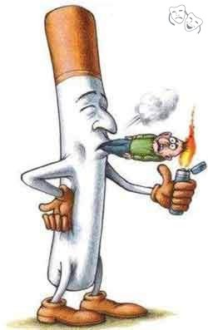
Саенко Ольга Владимировна, социальный педагог
МКОУ Краснозерская средняя общеобразовательная школа №2 имени Ф.И. Анисичкина
Классный час
Вредная сигарета
«С точки зрения биохимии, никотин — такой же наркотик, как кокаин и марихуана. Меня не прельщают рекламные бюджеты наркоторговцев, которые разрушают разум и подрывают здоровье россиян.» Дуров П.

Slide 2
НИКОТИН – один из самых
опасных ядов растительного происхождения

Slide 3
Мотивы начала курения:
Миф о том, что курение придает особую взрослость
Желание подражать, известному человеку…
Желание досадить

Slide 4
Общие качества никотина и наркотика:
Зависимость
Необходимость в увеличении дозы
Абстинентный синдром
Токсическое действие

Slide 5
Интересная информация:
Птицы (воробьи, голуби) погибают, если к их клюву всего лишь поднести стеклянную палочку, смоченную никотином
Кролик погибает от ¼ капли никотина, собака – от ½ капли
Для человека смертельная доза никотина составляет от 50 до 100 мг, или 2 – 3 капли.

Slide 6
В Турции курение табака рассматривалось как нарушение законов Корана и виноватых сажали на кол.
Персидский шах Аббас приказал сжечь торговца, который завёз табак в военный лагерь
Римский папа Урбан 7 отлучал от церкви тех, кто курил или нюхал табак, а однажды за курение сигар монахов живых замуровал в стену.
В России за курение полагалось весьма серьёзное наказание – от палочных ударов по стопам и порки кнутом до отрезания носа и ушей и ссылки в Сибирь. Торговцев табаком ждала смертная казнь.

Slide 7
Сокращение продолжительности жизни курильщиков в зависимости от количества выкуренных за день сигарет
Количество выкуренных сигарет, шт. | Срок, на который сокращается продолжительность жизни
1 – 9 | 4,6
10 - 19 | 5,5
20 - 39 | 6,2

Slide 8
 | курящие | некурящие
нервозность | 14% | 1%
Понижение слуха | 13% | 1%
Плохая память | 12% | 1%
Плохое физическое состояние | 12% | 2%
Плохое умственное состояние | 18% | 1%
нечистоплотность | 12% | 1%
Низкая успеваемость | 18% | 3%
Замедленная реакция | 19% | 3%

Slide 9
Длительно и много курящие:
в 13 раз чаще страдают стенокардией
в 12 раз чаще – инфарктом миокарда
в 10 раз чаще – язвой желудка
в 30 раз чаще – раком лёгких.
Установлено, что люди, начавшие курить до 15 летнего возраста, умирают от рака лёгких в 5 раз чаще, чем те, которые начали курить после 25 лет

Slide 11
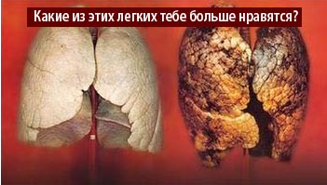

Slide 12
Красота и сигарета - несовместимы
быстро вянет кожа
портится цвет лица
голос становится хриплым и грубым
постоянно кашель, и выделяется мокрота, которую часто сплёвываешь…
и просто неприлично, когда от девушки воняет дымом и пахнет изо рта.

Slide 13
Информация к размышлению:
Курение способствует потере организмом витамина С, снижая сопротивляемость простудам и гриппу

Slide 14
во многих европейских странах запрещено курить в общественных местах
запрещено курить в барах, кафе
нельзя курить на рабочем месте ( в офисах, учреждениях)
в России запретили рекламу сигарет и алкоголя по телевидению
установлен международный день отказа от курения – 18 ноября.

Slide 15
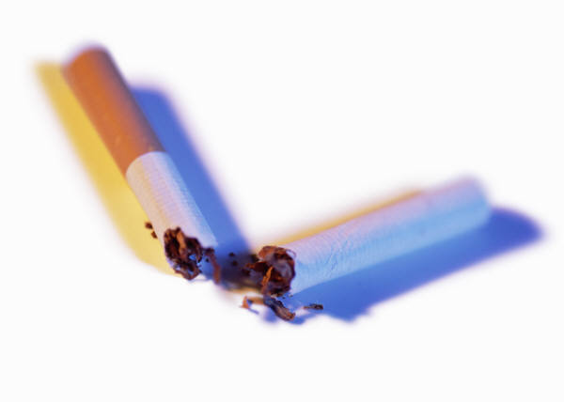
Будьте бдительны!!!

